Slide 1


IPL
计算机学院
第三章 概率密度密度的估计
孔万增 Kong Wanzeng, Ph.D
Tel: 15967146928
Email: kongwanzeng@hdu.edu.cn

Slide 2
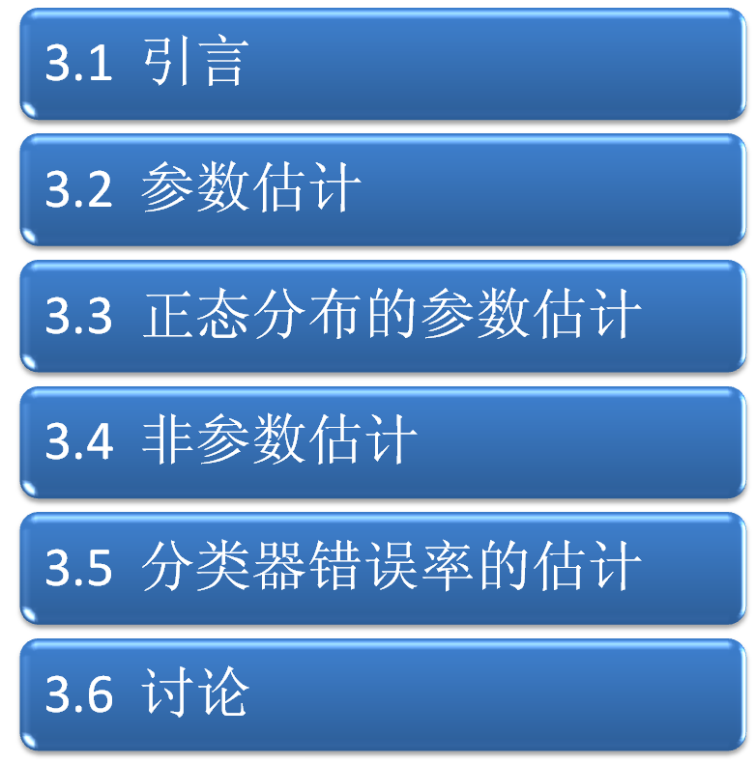
Table of Contents

Slide 3
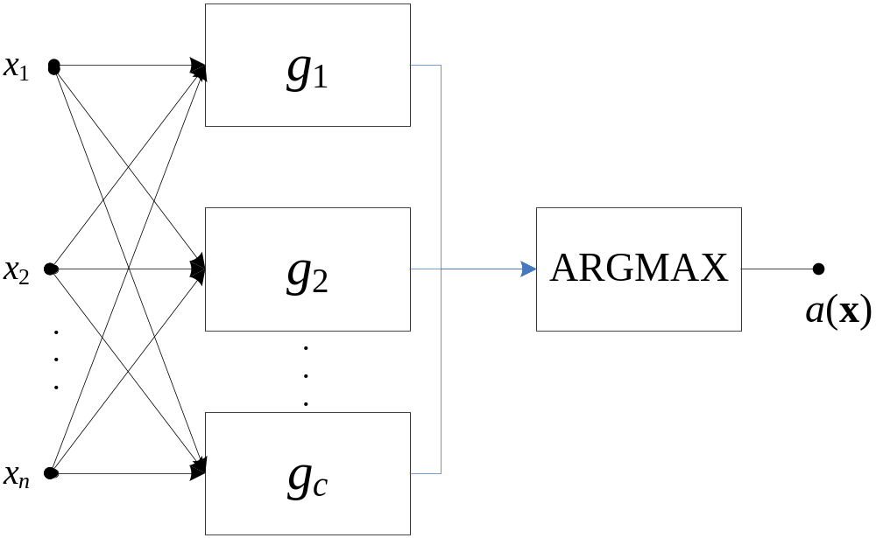
3.1 引言
分类器
功能结构
基于样本的Bayes分类器：通过估计类条件概率密度函数，设计相应的判别函数
基于样本的直接确定判别函数方法

Slide 4
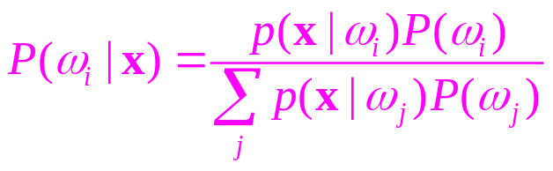
基于样本的Bayes分类器设计
引言
Bayes决策需要已知两种知识：
  各类的先验概率P(ω_{i})
  各类的条件概率密度函数p(x|ω_{i})
知识的来源：对问题的一般性认识或一些训练数据
基于样本的两步Bayes分类器设计
  利用样本集估计P(ω_{i})和p(x|ω_{i})
  基于上述估计值设计判别函数及分类器
面临的问题：
  如何利用样本集进行估计
  估计量的评价
  利用样本集估计错误率

Slide 5
基于样本的Bayes分类器
引言
训练
样本集
样本分布的
统计特征：
概率
密度函数
决策规则：
判别函数
决策面方程
最一般情况下适用的“最优”分类器：错误率最小，对分类器设计在理论上有指导意义。
获取统计分布及其参数很困难，实际问题中并不一定具备获取准确统计分布的条件。

Slide 6
直接确定判别函数
引言
基于样本的直接确定判别函数方法：
  针对各种不同的情况，使用不同的准则函数，设计出满足这些不同准则要求的分类器。
  这些准则的“最优”并不一定与错误率最小相一致：次优分类器。
  实例：正态分布最小错误率贝叶斯分类器在特殊情况下，是线性判别函数g(x)=w^{T}x（决策面是超平面），能否基于样本直接确定w?
选择最佳准则
决策规则：
判别函数
决策面方程
训练样本集

Slide 7
概率密度估计的方法
引言
类的先验概率P(ω_{i})的估计：
  用训练数据中各类出现的频率来估计
  依靠经验
类条件概率密度函数的估计：两大类方法
  参数估计：概率密度函数的形式已知，而表征函数的参数未知，需要通过训练数据来估计
    最大似然估计
    Bayes估计
  非参数估计：概率密度函数的形式未知，也不作假设，利用训练数据直接对概率密度进行估计
    Parzen窗法和k_{n}-近邻法
    神经网络方法

Slide 8
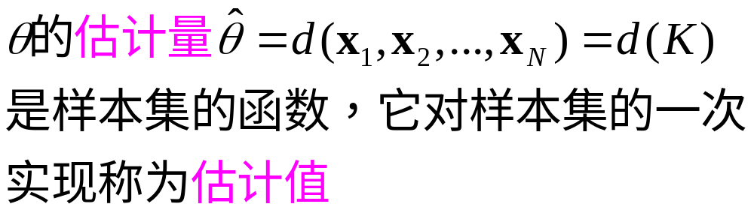
3.2 参数估计
统计量：总体的某种信息是样本集K={x₁, x₂ ,…, x_{N}}的某种函数f(K)。
参数空间：总体分布的未知参数θ所有可能取值组成的集合(Θ)
点估计和区间估计
点估计的估计量(variable)和估计值(value)：

Slide 9

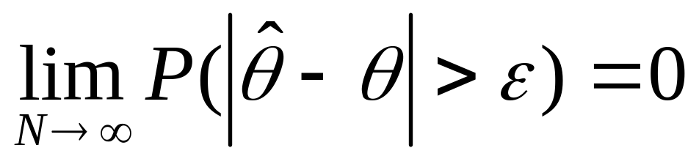
估计量的评价标准
估计量的评价标准：无偏性，有效性，一致性
  无偏性：E( )=θ
  有效性：D( )小，估计更有效
  一致性：样本数趋于无穷时， 依概率趋于θ：

Slide 10
3.2.1 最大似然估计
Maximum Likelihood (ML)估计
  估计的参数θ是确定而未知的，Bayes估计方法则视θ为随机变量。
  样本集可按类别分开，不同类别的密度函数的参数分别用各类的样本集来训练。
  概率密度函数的形式已知，参数未知，为了描述概率密度函数p(x|ω_{i})与参数θ的依赖关系，用p(x|ω_{i},θ)表示。
独立地按概率密度p(x|θ)抽取样本集
K={x₁, x₂ ,…, x_{N}}，用K估计未知参数θ

Slide 11
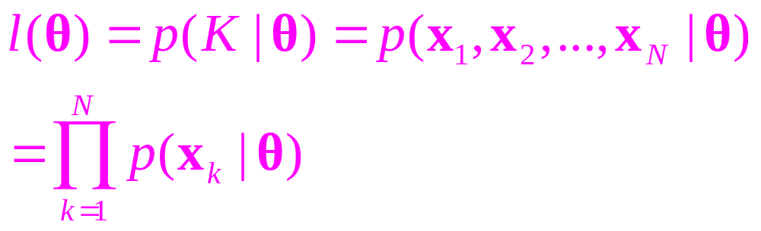
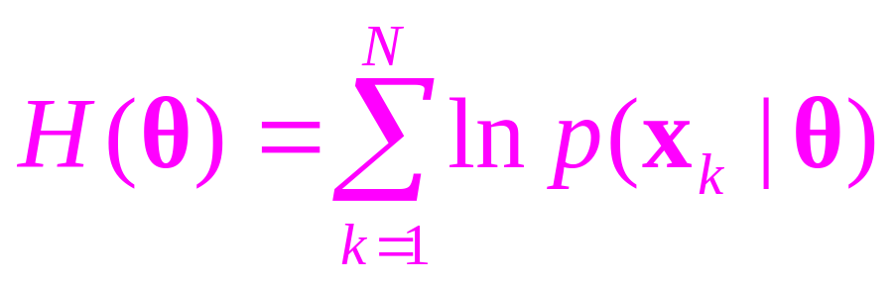
似然函数
最大似
然估计
似然函数：
对数(loglarized)似然函数：

Slide 12
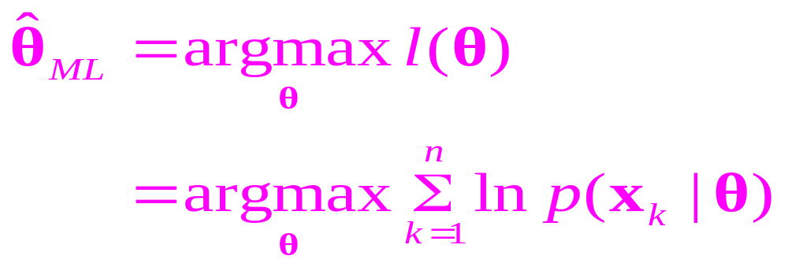
最大似然估计
最大似
然估计

Slide 13
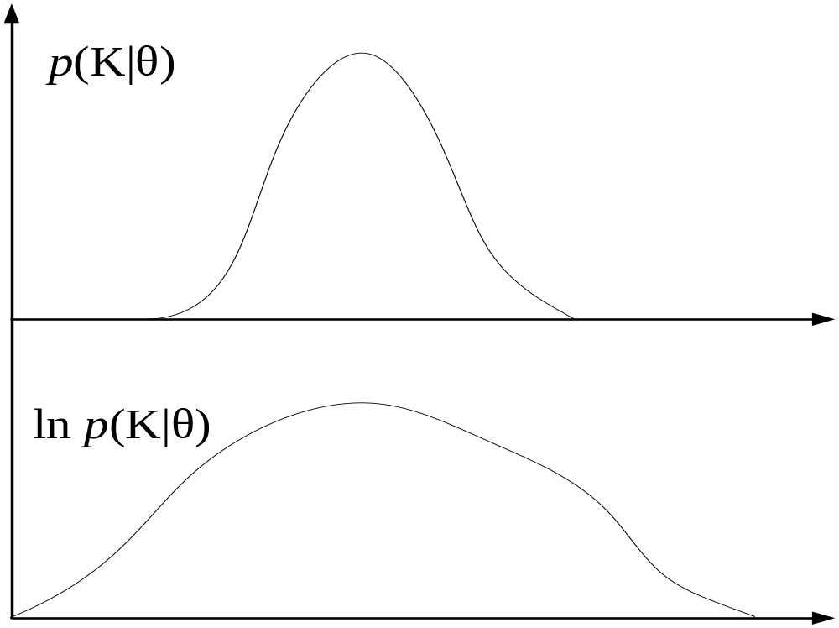
最大似然估计示意图
最大似
然估计

Slide 14
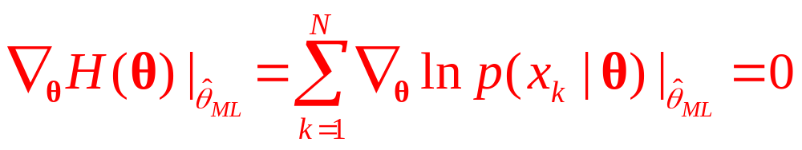
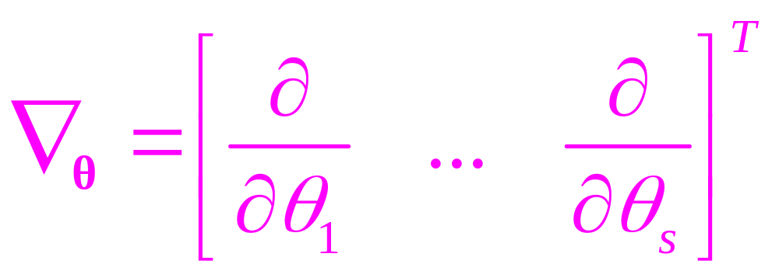
计算方法
最大似
然估计
最大似然估计量使似然函数梯度为0 ：

Slide 15
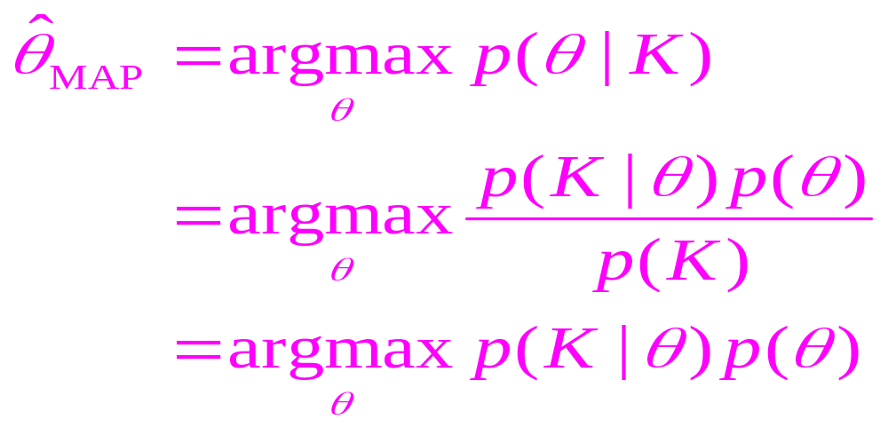
3.2.2 贝叶斯估计-最大后验概率
用一组样本集K={x₁, x₂ ,…, x_{N}}估计未知参数θ
未知参数θ视为随机变量，先验分布为 p(θ)，而在已知样本集K出现的条件下的后验概率为p(θ|K)
最大后验概率估计-Maximum a posteriori (MAP)

Slide 16
贝叶斯决策问题与贝叶斯估计问题
贝叶斯估计
贝叶斯决策问题:
样本x
决策a_{i}
真实状态w_{j}
状态空间A是离散空间
先验概率P(w_{j})
贝叶斯参数估计问题：
样本集K={x_{i}}
估计量^s
真实参数s
参数空间S是连续空间
参数的先验分布p(s)
贝叶斯风险最小估计问题：用一组样本集K={x₁, x₂ ,…, x_{N}}估计未知参数θ，使估计带来的风险最小。

Slide 17
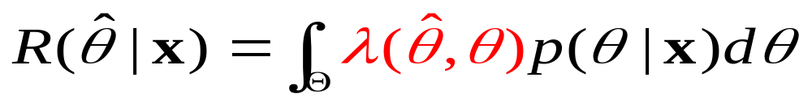
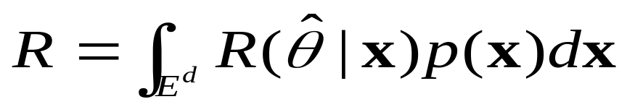
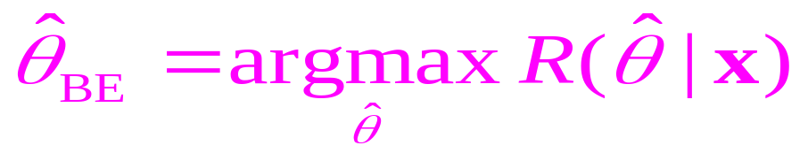
贝叶斯(最小风险)估计
贝叶斯估计
参数估计的条件风险：给定x条件下，估计量的条件风险
参数估计的风险：估计量的条件风险的期望
贝叶斯估计：使风险最小的估计

Slide 18
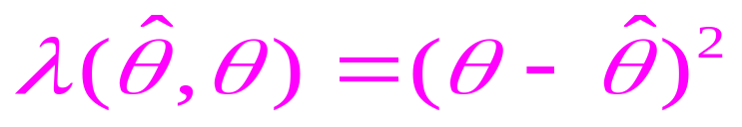
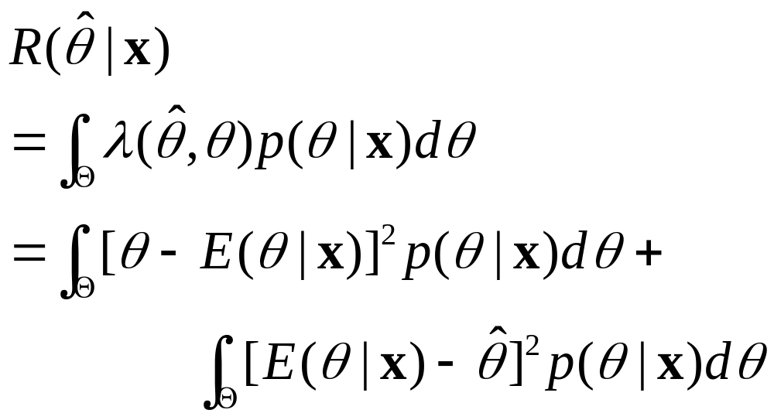
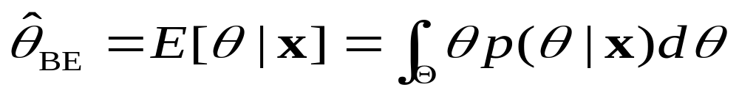
贝叶斯估计(II)
贝叶斯估计
损失函数定义为误差平方：
定理 3.1: 如果定义损失函数为误差平方函数，则有：

Slide 19
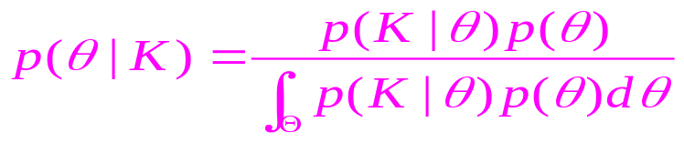

贝叶斯估计的步骤
贝叶斯估计
确定θ的先验分布 p(θ)
由样本集K={x₁, x₂ ,…, x_{N}}求出样本联合分布：p(K|θ)
计算θ的后验分布
计算贝叶斯估计

Slide 20
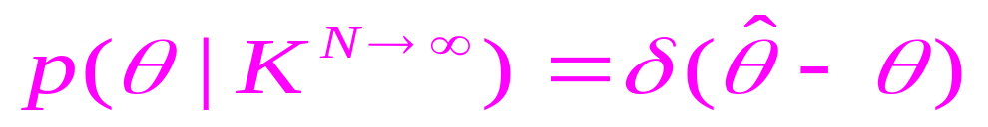
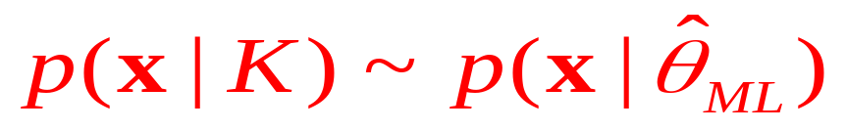
贝叶斯学习
贝叶斯估计
贝叶斯学习：利用θ的先验分布 p(θ)及样本提供的信息求出θ的后验分布p(θ|K) ，然后直接求总体分布p(x|K)
方法
参数的贝叶斯学习性质
性能

Slide 21
3.3 正态分布的参数估计
最大似然估计示例
贝叶斯估计示例
贝叶斯学习示例

Slide 22
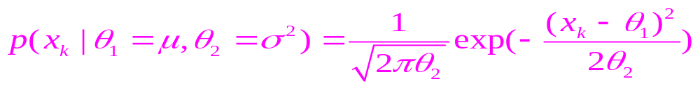
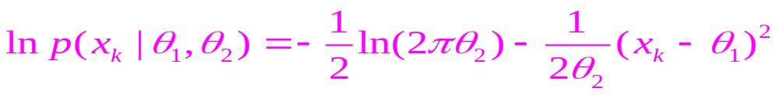
3.3.1 一元正态分布例解
最大似
然估计

Slide 23
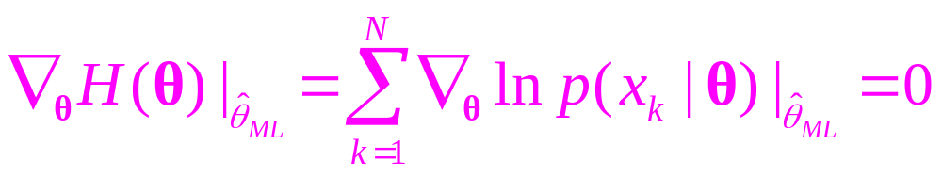
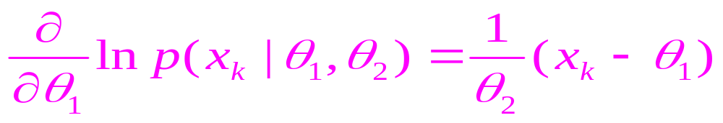
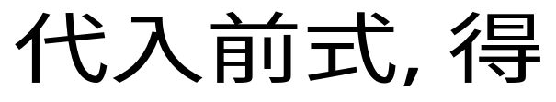
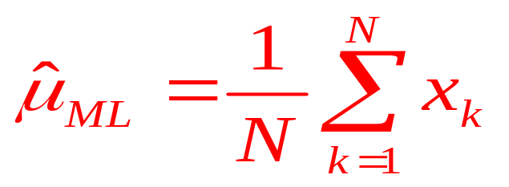
一元正态分布均值的估计
最大似
然估计

Slide 24
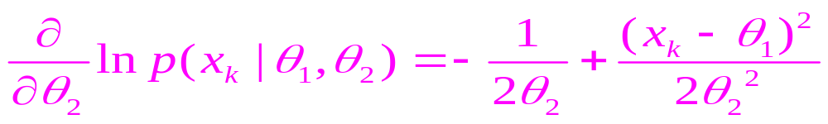

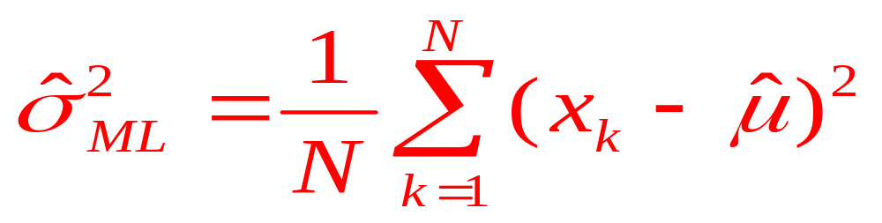
一元正态分布方差的估计
最大似
然估计

Slide 25
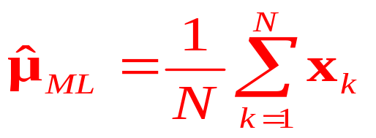
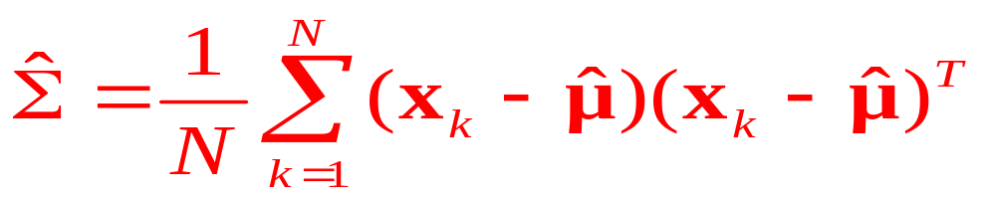
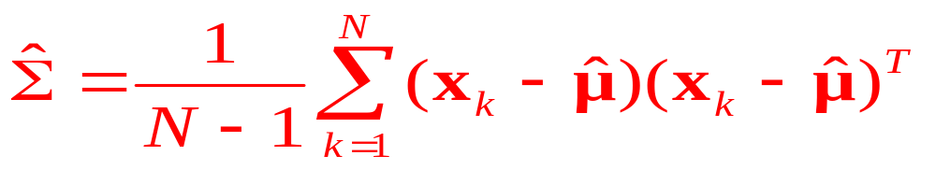
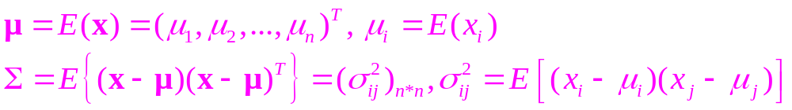
多元正态分布参数最大似然估计
最大似
然估计
最大似然估计是一致估计
均值估计是无偏的，协方差矩阵估计是有偏的。
协方差矩阵的无偏估计是：
总体均值向量和协方差矩阵

Slide 26
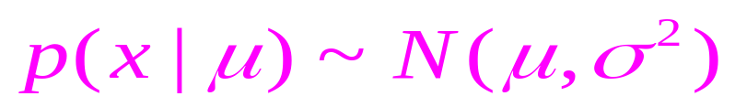
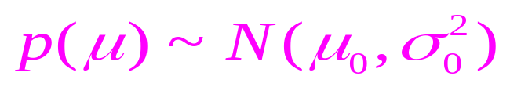
3.3.2 一元正态分布贝叶斯估计例解
贝叶斯估计
总体分布密度为：
样本集： K={x₁, x₂,…, x_{N}}
均值μ为随机未知变量，μ的先验分布为：
计算μ的后验分布：
用贝叶斯估计方法求μ的估计量

Slide 27
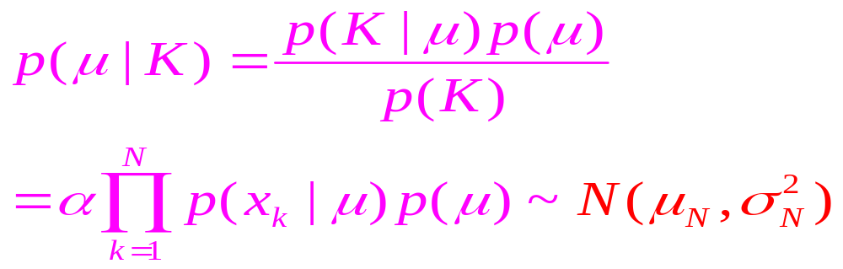
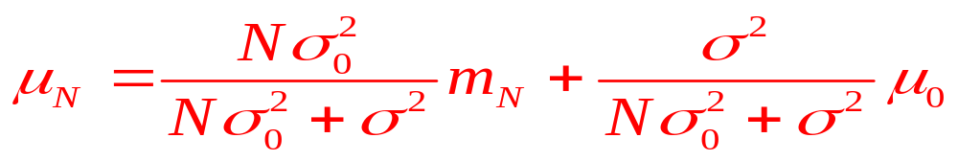
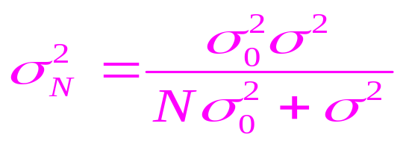
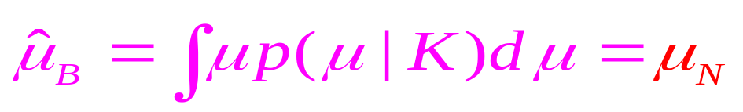
一元正态分布例解(II)
贝叶斯估计
计算μ的后验分布：
计算μ的贝
叶斯估计：

Slide 28
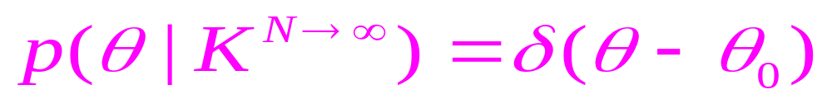
3.3.3 贝叶斯学习
贝叶斯估计
贝叶斯学习：利用θ的先验分布 p(θ)及样本提供的信息求出θ的后验分布p(θ|K) ，然后直接求总体分布p(x|K)

Slide 29
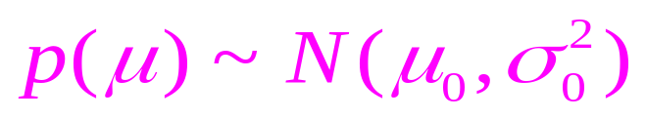

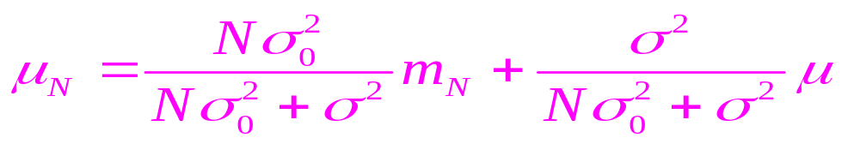
一元正态分布例解
贝叶斯估计
总体分布密度为：
均值μ为随机未知变量，其先验分布为：
样本集： K={x₁, x₂ ,…, x_{N}}
计算μ的后验分布：

Slide 30
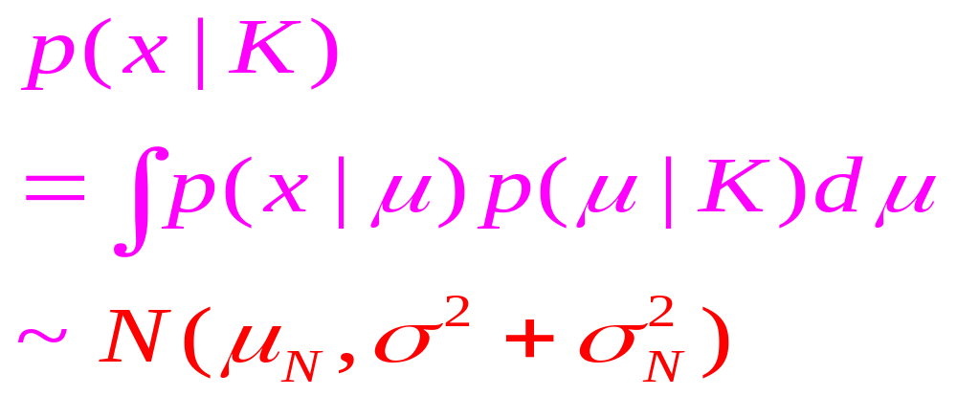
一元正态分布例解(II)
贝叶斯估计
直接计算总体密度：

Slide 31
3.4 非参数估计
非参数估计：密度函数的形式未知，也不作假设，利用训练数据直接对概率密度进行估计。又称作模型无关方法。
  参数估计需要事先假定一种分布函数，利用样本数据估计其参数。又称作基于模型的方法
两种主要非参数估计方法：
  核函数方法
    Parzen窗法
    k_{N}-近邻法
  神经网络方法：PNN

Slide 32
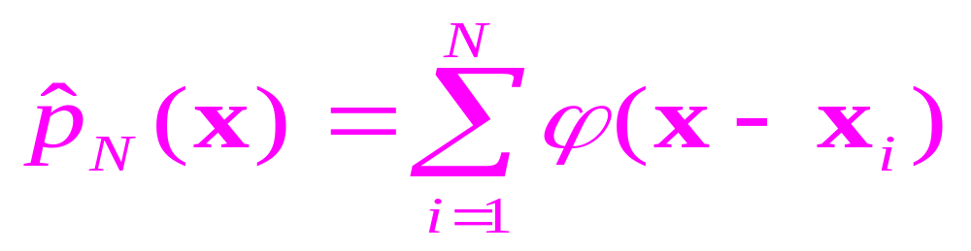
3.4.1 核函数方法
非参数
估计
估计的目的：从样本集K= {x₁, x₂,…, x_{N}}估计样本空间中任何一点的概率密度p(x)
基本方法：用某种核函数表示某一样本对估计密度函数的贡献，所有样本所作贡献的线性组合视作对某点概率密度p(x)的估计

Slide 33
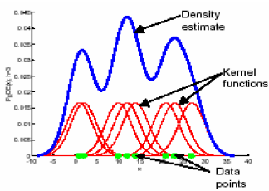
核函数方法图解
非参数
估计
一个样本对自己所在位置的分布贡献最大，离得越远贡献越小

Slide 34
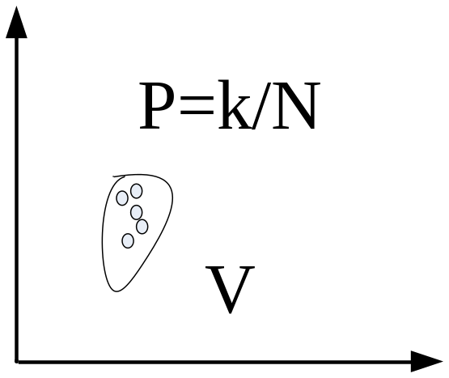
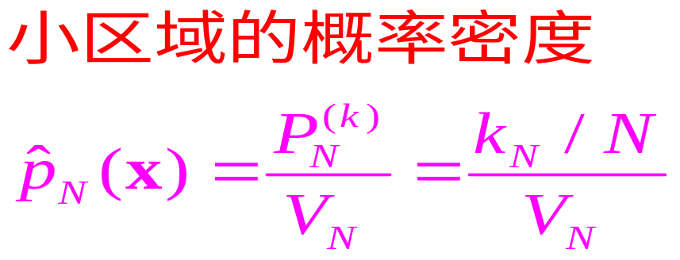
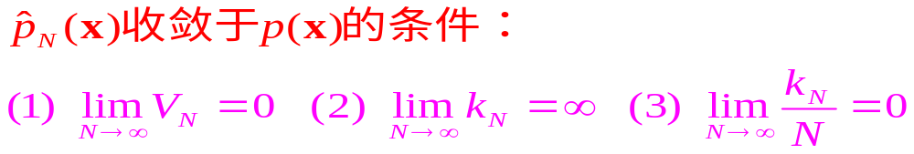
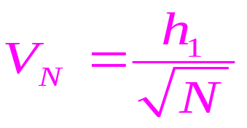
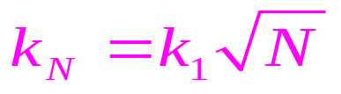
基本方法
非参数
估计
基本思想：
两种常用的方法：
    Parzen窗法:
    k_{N}-近邻法:

Slide 35





3.4.2 Parzen窗法
非参数
估计
样本集K_{N}= {x₁, x₂,…, x_{N}}
区域R_{N}是一个d维超立方体，棱长h_{N}，体积V_{N}= h_{N}^{d}
定义窗核函数：
计数函数
落入超立方体内样本数k_{N} ：
某点概率密度p(x)的估计

Slide 36




核函数的选择
非参数
估计
核函数需满足归一化条件：
两种常用的核函数：
  均匀核(方窗)：
  正态核(高斯窗)：

Slide 37


窗宽的选择
非参数
估计
h_{N}是控制“窗”宽度的参数，根据样本的数量选择。
  太大：平均化，分辨力低
  太小：统计变动大
不同窗宽的估计效果

Slide 38





估计密度函数的统计性质
非参数
估计
为保证估计依概率渐进收敛到真实的概率密度，即：
估计密度函数是渐进无偏和平方误差一致的。其充要条件：

Slide 39


Parzen窗法示例1
非参数
估计
估计单一正态分布

Slide 40


Parzen窗法示例2
非参数
估计
估计两个均匀分布

Slide 41
示例代码
mus = [0.2 0.3; 0.35 0.75; 0.65 0.55; 0.8 0.25];
C = [0.018 0.007; 0.007 0.011];
z = gauss(200,mus,C); [x,y] = gendat(z,100);
w = parzenc(x); % Parzen
figure(1); scatterd(z); hold on; plotm(w);
figure(2); scatterd(z); hold on; plotc(w);
z = gauss(1000,mus,C);
[x,y] = gendat(z,900);
w = parzenc(x);
figure(3); scatterd(z); hold on; plotm(w);

Slide 42


Parzen窗法估计正态分布的2D数据
样本数=100
样本数=900

Slide 43
有限样本的影响
非参数
估计
密度估计的均方误差：
N | d | N^{4/(d+4)}
16 | 1 | 0.1
32 | 2 | 0.1
178 | 5 | 0.1
3162 | 10 | 0.1
3E+13 | 50 | 0.1
维数灾难(Curse of Dimensionality): 当维数较高时，样本数量无法达到精确估计的要求。

Slide 44



3.4.3 k_{N}-近邻法
非参数
估计
均匀核函数Parzen窗估计，窗宽固定，不同位置落在窗内的样本点的数目是变化的。
k_{N}-近邻估计：把窗扩大到刚好覆盖k_{N}个点。落在窗内的样本点的数目固定，窗宽是变化的。k_{N}根据样本总数N选择。
概率密度估计表达式：
经验值
点x处窗的“体积”是V_{n}
收敛条件

Slide 45

k_{N}-近邻法举例
非参数
估计
k_{N}的选择：
  渐进收敛容易保证；
  有限样本性质、最小平方误差与Parzen窗方法几乎相同。

Slide 46
3.5 分类器错误率的估计
在处理实际问题时，更多的是利用样本来估计错误率。
  对于已设计好的分类器，利用样本来估计错误率。Test Dataset。
  对于未设计好的分类器，需将样本分成两部分(Train Dataset和Test Dataset)。

Slide 47



1. 已设计好的分类器的错误率估计
错误率
估计
错误率的估计：错分样本数/总样本数
这是错误率的最大似然估计。错分样本数k是随机变量，服从二项分布

Slide 48


错误率估计的统计性质
错误率
估计
是真实错误率的无偏估计
测试样本数越多，估计越有效，估计的置信区间越小。
如果已知各类的先验概率，则可进行选择性抽样产生测试样本集，这比随机抽样更为有效。

Slide 49

未设计好的分类器的错误率估计
错误率
估计
需要把样本集分为训练集和测试集
  C-法：利用N个样本设计，也利用这N个样本测试。得到乐观估计。
  U-法：把样本集分为训练集和测试集。得到保守估计。
    样本划分法：样本数需要比较多，测试样本数越多越有效。
    留一法：样本较少时，N-1个样本设计，另一样本测试，遍历N个样本。假设错分样本数为K，则错误率估计为：

Slide 50
3.6 讨论
概率密度函数包含了随机变量的全部信息，是导致估计困难的重要原因。
高维概率分布的估计无论在理论上还是实际操作中都是一个十分困难的问题。
进行模式识别并不需要利用概率密度的所有信息，只需要求出分类面。
先估计概率密度，再进行分类，可能走了“弯路”。

Slide 51
习题
一元正态分布的最大似然估计：
  假设样本x服从正态分布N(μ,σ²)
  已获得一组样本 x₁ , x₂ , … , x_{N}
用C/Java/Matlab语言设计一程序片断，计算上题中的估计参数(μ,σ²)
试简述参数估计，非参数估计和非参数分类器等概念间的关系
证明对正态总体的期望u的最大似然估计是无偏的，对方差s²的最大似然估计是有偏的。

Slide 52
习题
已知一数据集有两类样本，第一类有四个样本，分别为: (0, 0, 1)，(1, 1, 1)，(1, 0, 1)及(1, 0, 0)，第二类也有四个样本，分别为: (0, 0, 0)，(1, 1, 0)，(0, 1, 0)及(0, 1, 1) 。
1）试求该数据集的均值向量和协方差矩阵。
2）说明该协方差矩阵中每个元素的含义。
给出Parzen窗估计的程序框图。

Slide 53


混合高斯模型参数估计
Mixed gaussian distribution
密度函数具有如下形式：正态模型的线性组合
需估计的参数：
采用迭代法进行参数估计

